Slide 1
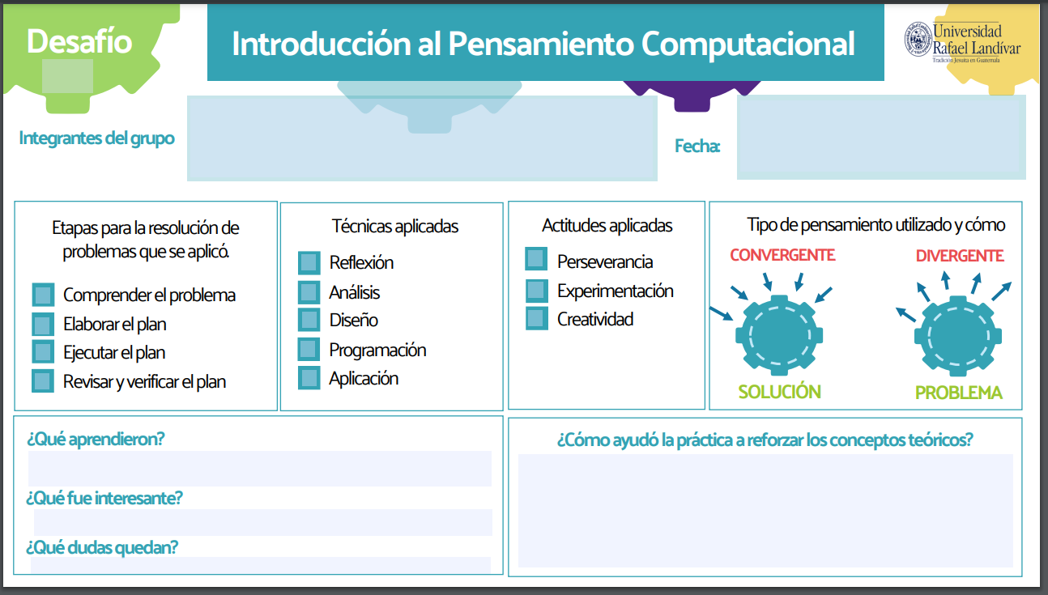
Juan Carlos Sandoval Arjona
Semana 7
se nos introdujo a c#
A razonar la resolución de problemas mediante una computadora
conocer un lenguaje humano computadora
ninguna

